Slide 1

프로그래밍 기초 2
Base of Programming 2
12장 과제 (그래픽스 응용 1)
컴퓨터 공학과
20164091 / 송희령

Slide 2
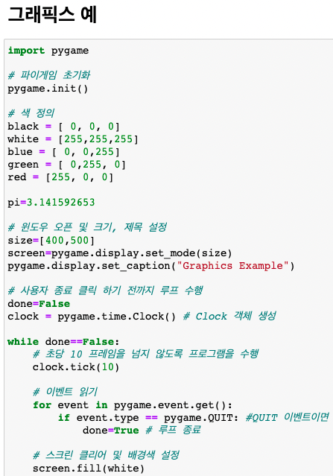
1
그래픽스 예제
먼저 파이게임 윈도우 크기를 위해 윈도우 사이즈와 윈도우 제목을 지정합니다.
다음 사용자가 파이게임 윈도우 종료를 할 시 루프를 종료하기 위한
done 변수와 파이게임의 프레임을 담당할 clock 객체를 생성합니다.
파이게임을 실행할 while문 입니다.
clock.tick을 통해 초당프레임을 지정하고 for문을 통해 파이게임내에서 발생한
이벤트를 받아오도록 합니다.
if 분기를 통해 각 이벤트를 구분하도록 하고 quit(종료) 버튼 클릭시
루프를 종료토록 합니다.

Slide 3
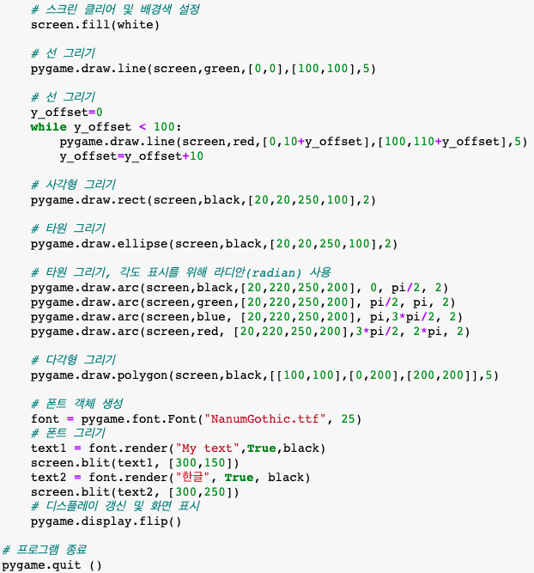
1
그래픽스 예제
다음 파이게임 윈도우 내에서 배경색과 도형들을
각 그리기 함수들을 통해 그리기를 진행해줍니다.
선은 line, 사각형은 rect, 타원은 ellipse, 호는 arc, 다각형은 polygon을 통해
그려줍니다.
윈도우 내에 글씨를 표현하기 위해 폰트를 지정하고
폰트를 통해 글씨를 입력해주도록 합니다.
이후 각각 도형그리기와 폰트그리기 함수들을 적용시켜주기 위해
디스플레이 갱신인 display.filp을 통해 화면 갱신을 진행해줍니다.
마지막으로 파이게임 종료 이벤트가 발생시 while문 밖으로 나오게 되어
pygame.quit을 통해 프로그램이 종료되게 됩니다.

Slide 4
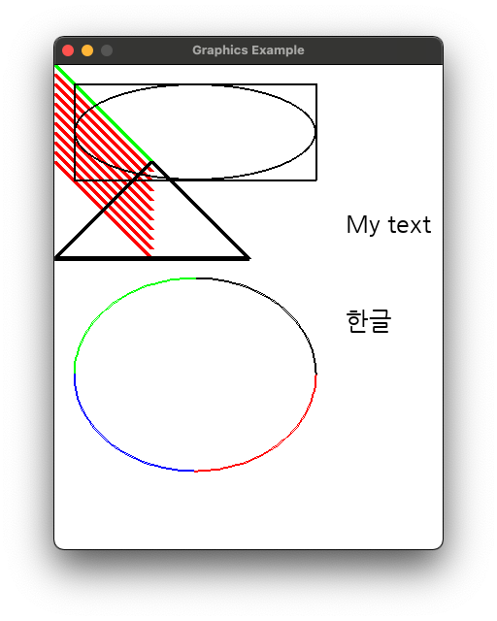
1
그래픽스 예제
실행 결과 지정했던 그리기 함수들을 토대로
각 도형과 폰트들이 잘 출력되는것을 볼 수 있습니다.

Slide 5
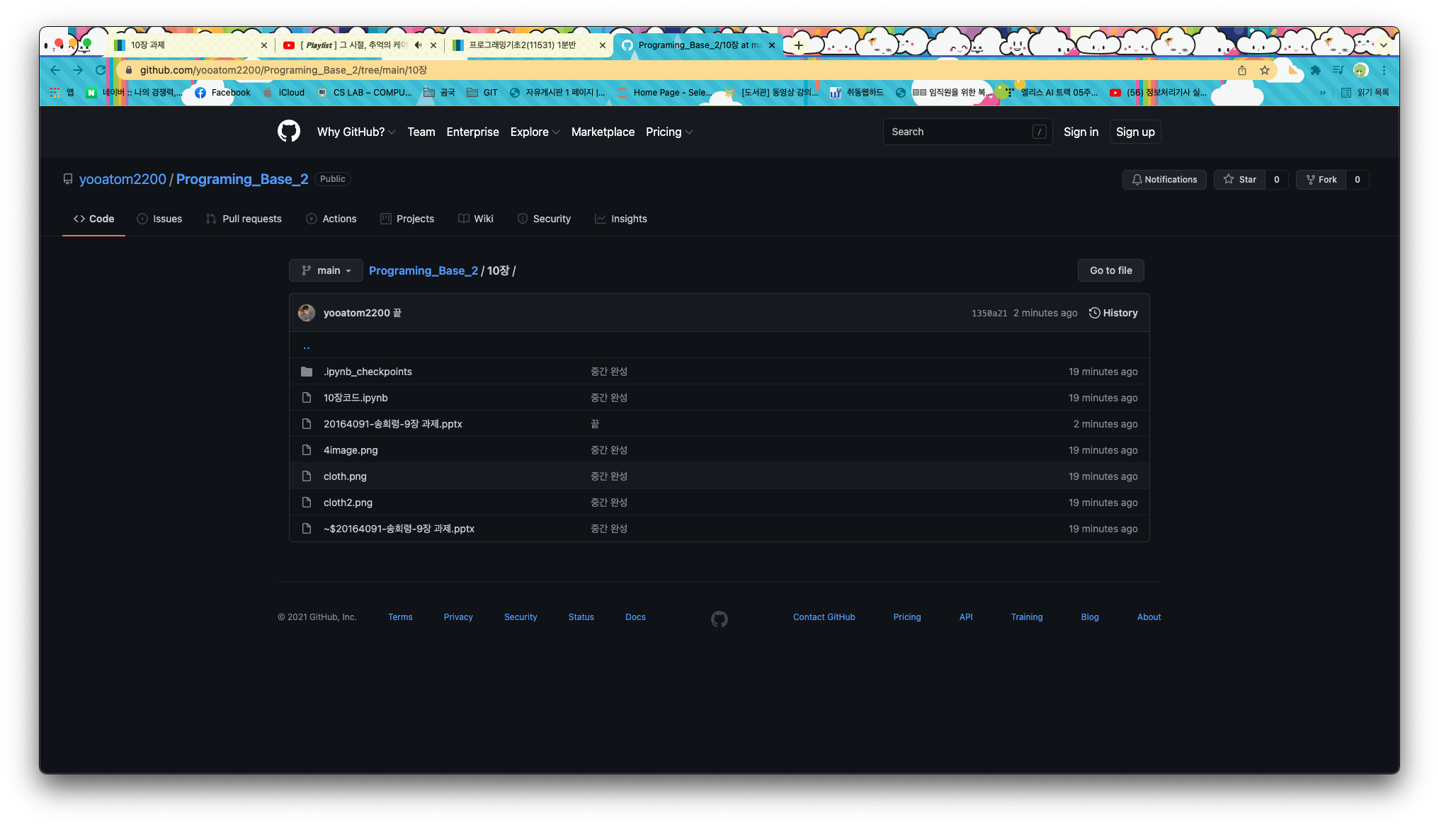
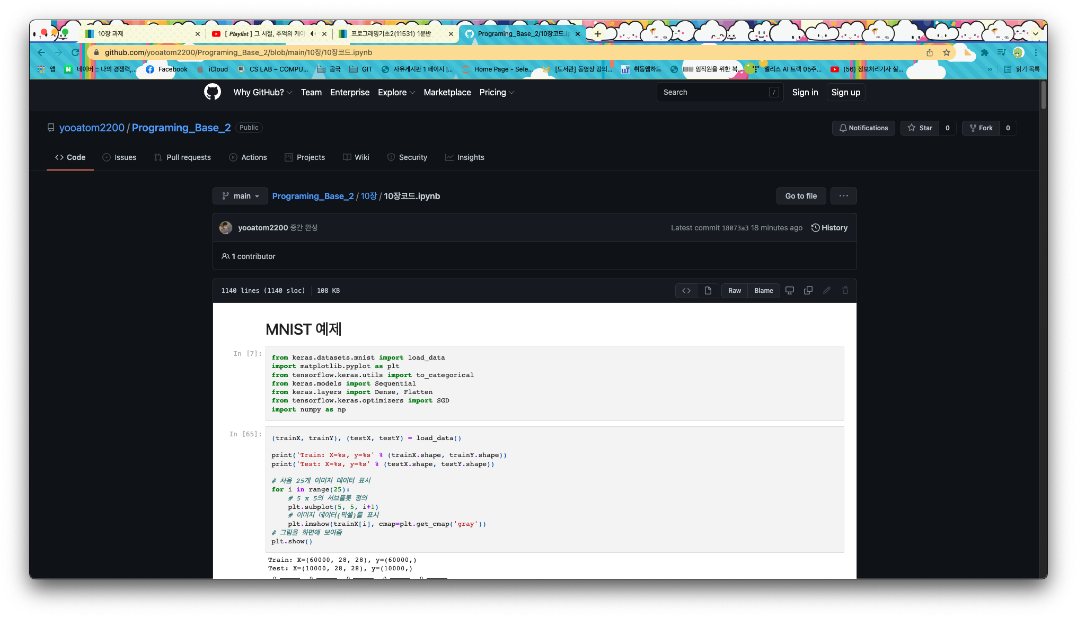
2
경사하강법 선형회귀분석 코드 – 예시 수정 ( 학습률, 배치사이즈, 에포크 조정 )
이번과제의 최종 코드와 작업물들은 제 깃에서 확인 가능합니다.
https://github.com/yooatom2200/Programing_Base_2/tree/main/10%EC%9E%A5

Slide 6
감사합니다
20164091 송희령

